Slide 1
Evaluation
32101891 김성민
32111935 한청화
32131731 이민지
32131747 정다혜

Slide 2
목차
001
컨설팅 & 프로젝트
002
Milestone
003
진행상황
004
앞으로의 계획
005
Q&A

Slide 3
컨설팅
&
프로젝트
1

Slide 4
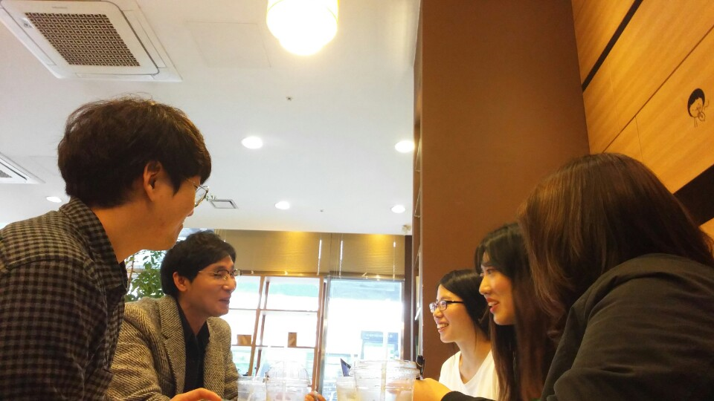
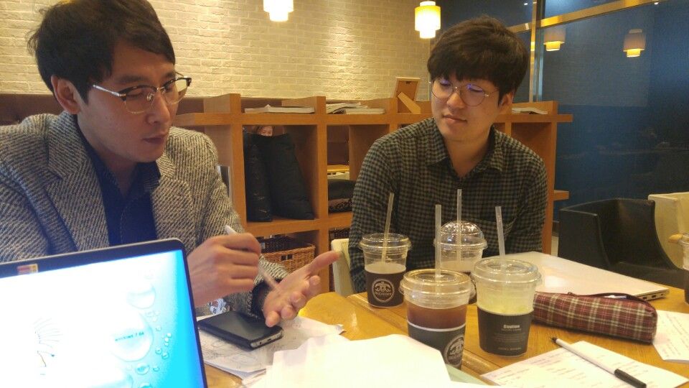
컨설팅
컨설팅 내용
날짜: 2016. 11. 19
강사: 정정일 박사 (CEO,CTO of PCT) – 촉각 콘텐츠 및 H/W 개발 전문가

Slide 5
프로젝트
Tactile Display Issue
웨어러블한 작은 크기의 Tactile Display는 현재 구현하기 어려움(많은 국내외 회사들이 개발 중).
모터로의 구현은 하드웨어 쪽으로 비전공자임으로 조금이라도 오차가 나면 구현하기 힘들 것.
모터보다는 전공에 맞게 모터 1개로 구현하거나 3D영상으로 보여주는 것이 좋아 보임.
▶ Tactile Display를 OpenGL로 구현
2. Stereo Vision Algorithm 인식률
Depth Camera를 통해 깊이정보 및 빠른 영상처리가 해결 가능(S/W를 H/W로 해결)
그러나 비싸고,해외배송이므로 시간적으로 불가. 현실과 타협하는 것이 중요
▶ 현재의 카메라로 Depth 파악
3. 보행시의 정보전달 Issue
사람은 생각하면서 걷기에 많은 정보를 주면 오히려 역효과.
간소화 된 정보를 주는 것이 좋아 보임.
현재 프로젝트는 비교적 짧은 기간, 재정상의 문제 (Display, 보드의 처리속도, 스테레오 카메라) 등으로 구현하기 어려움
▶ 현실과 잘 타협하는 것이 중요. H/W는 다음학기에 구현하는 것이 좋아보임.
Tactile display 문제 : 모터를 이용한 실제 tactile display -> 하드웨어 쪽은 비전공자임으로 조금이라도 오차가 나면 구현하기 힘들 것이다. 실제 이러한 tactile play의 소형화 제작은 다른 기업에서 많은 투자를 들여 개발하고 있는 문제이다. 개념 설명용으로 모터를 한개만 가지고 만들거나, openGL을 통해 소프트웨어적으로 보여주는 것이 좋다.
Depth 파악 인식률 문제 : Depth 인식률 문제를 해결할 수 있는 depth camera가 있지만, 가격이 너무 비싸고, 해외 배송이므로 시간적으로 불가하다. 현실과 타협하는게 좋다.
-> Display, 보드의 처리속도, 스테레오 카메라 이렇게 3가지 문제가 있는데 비교적 짧은 기간 내에 구현하기 위하여 현실과 타협하는 것이 가장 중요하다.다음 학기에 하드웨어적으로 완성도를 높히는 것 도 좋다.

Slide 6
Milestone
2

Slide 7
Milestone
Month | 9 |  |  |  | 10 |  |  |  | 11 |  |  |  |  | 12
Day | 7 | 14 | 21 | 28 | 5 | 12 | 19 | 26 | 2 | 9 | 16 | 23 | 30 | 7 | 14 | 15
주제 선정 및 회의
자료 수집
라즈베리파이 환경 구축
영상 받아오기(카메라)
LCD 설정
거리 파악 알고리즘
노이즈 제거/양자화 / 표본화
OpenGL
Survey
테스팅
최종 시연
라즈비안설치 & opencv 설치 & 기타 설정
파이카메라를 이용하여 영상을 라즈베리파이로 받아오기
카메라 2개 연결
LCD 화면을 통한 결과 확인
스테레오 사진으로 확인
Opencv Stereo Vision Algorithm
OpenGL을 통한 가시화된 결과물

Slide 8
진행상황
3

Slide 9
진행상황
: stereo vison 알고리즘을 영상에 적용 (stereoBM)
Notes:
사진으로 시험해보았던 stereoBM 알고리즘을 영상과, 연속촬용에 적용해보았다.

Slide 10
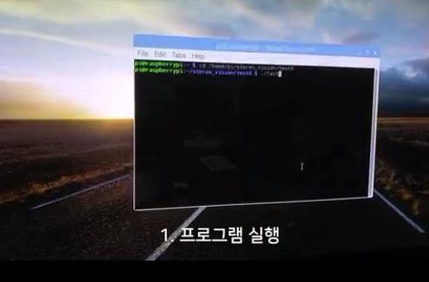
진행상황
: stereo vison 알고리즘을 영상에 적용 (stereoSGBM)
Notes:
낮은 해상도로 인해 stereoSGBM 알고리즘을 적용해보았다.

Slide 11
진행상황
OpenGL로 구현한 Tactile Display
아직은 현실적으로 구현이 불가능한 텍타일 디스플레이를 3D영상으로 시연

Slide 12
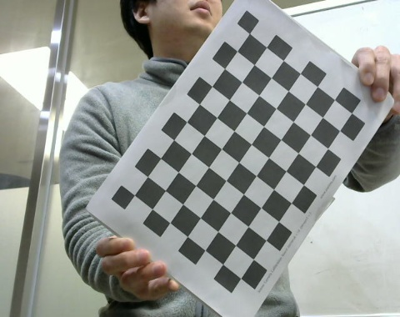
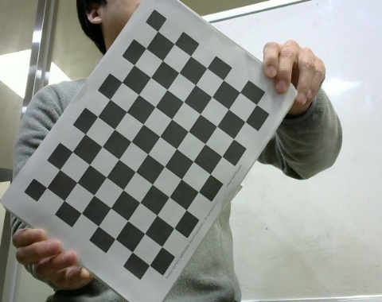
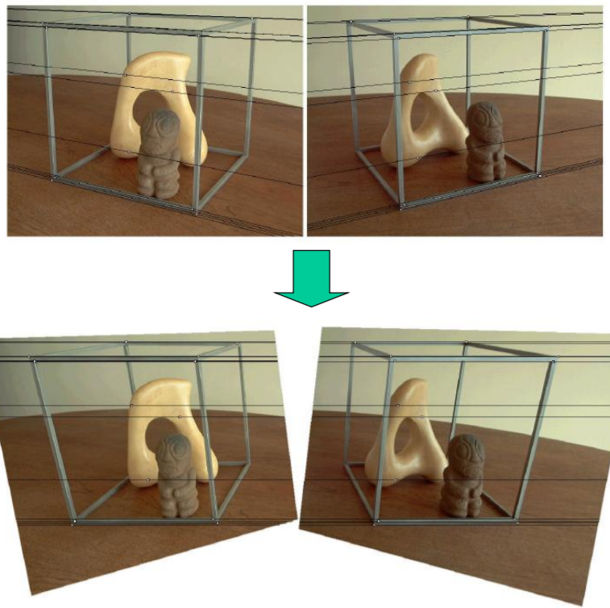
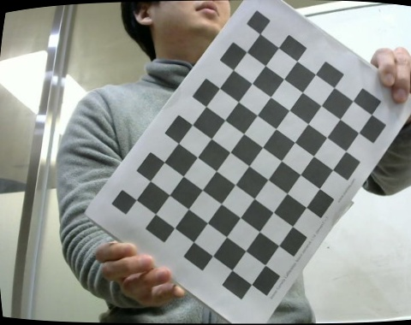
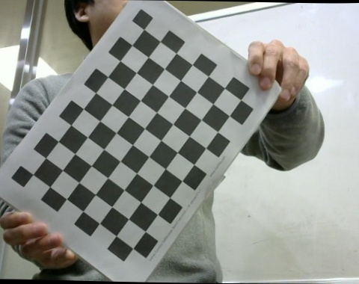
진행상황
Calibration & Rectification
위치와 각도를 맞춰 줌.
Notes:
동영상에 적용해야함. (앞으로의 계획)

Slide 13
앞으로의
계획
4

Slide 14
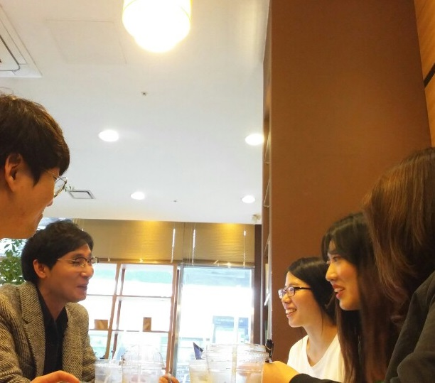
앞으로의 계획
: 대표 depth 추출
이미지를 10x10로 나누어서 그 구간에 맞는 대표 depth값을 추출

Slide 15
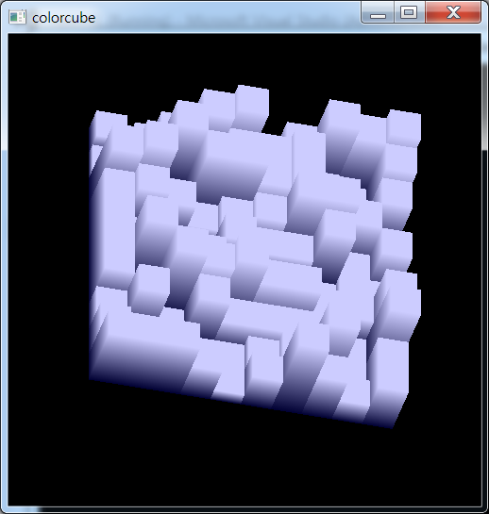
앞으로의 계획
: Depth값을 OpenGL에 적용
카메라를 통해 계산한 depth값을 3D영상에 대입
Notes:
색 -> 텍타일 디스플레

Slide 16
Q&A

Slide 17
END

